Slide 1
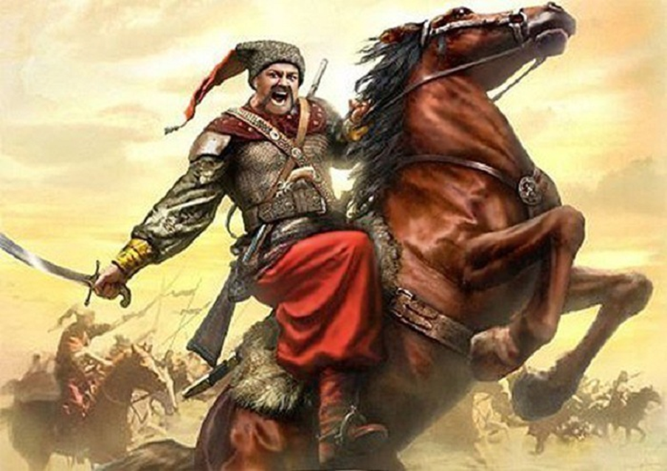
Підготував:
Макарук
Максим Миколайович учень 11 класу
Славні предки.
КОЗАКИ

Slide 2
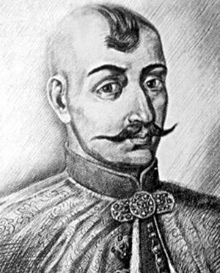
Дмитро Байда Вишневецький – засновник Запорізької Січі на острові Хортиця
Запорізька січ
Що таке Запорізька Січ знають всі школярі, а на питання, хто її заснував, більшість впевнено відповідає: Дмитро Вишневецький. Вислів «козак – вільна людина» закарбувався у свідомості з юних років. Історія Запорізької Січі надзвичайно цікава.
На початку 1550-х років Вишневецький побудував за порогами Дніпра велике укріплення. Знаходилось воно на острові Хортиця. За останніми археологічними дослідженнями, фортеця була мурованою. Вона і є перша Запорізька Січ.
Місце обрали не випадково. Заснування оборонного пункту пов’язане з вигідною стратегічною позицією.
Назва «Запорозька Січ» означає, що знаходилася вона за порогами Дніпра. Також етимологію слів виводять від «сікти». Але не голови ворогів, як подають деякі «історики», а у значенні «рубати ліс».

Slide 3
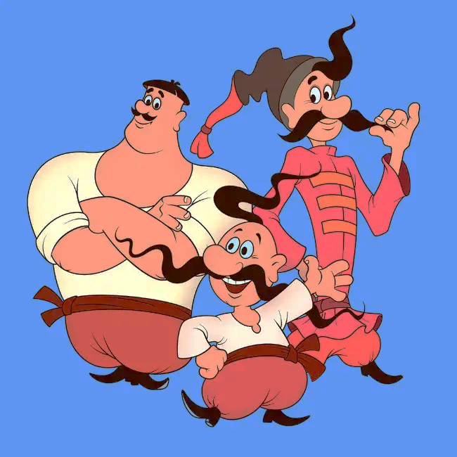
Як виникло козацтво?
Виникнення козацтва було пов’язане з необхідністю охорони кордонів, а також із можливістю степової здобичі. Кримські джерела ХV століття згадують татарських найманих козаків-вартових, які несли службу в Кафі. І там же говориться, що в 1474 році «козаки» золотоординського хана пограбували купецький караван. Це надзвичайно цікаві факти. Свідчать вони про вживаність слова «козак» у різних значеннях. Коротко кажучи, ним одночасно позначали і сторожів, і розбійників.
У 1492 році вперше фіксуються козаки-християни. Вони освоювали степове порубіжжя, яке не належало жодній країні. На відміну від татар, ці люди займалися переважно землеробством. Це привело до утворення окремої соціальної групи. Термін «козак» доповнився ще одним сенсом – «нікому не підлегла людина».

Slide 4

Легенда про скарби козацькі
За часи походів та переможних битв у Запорізькій вольниці накопичилося немало скарбів, золота, трофеїв. Кожен козак обов’язково мав власний скарб після походів і зберігав його в надійно схованому місці. Була й окрема казна війська Запорізького. Після походу козаки збиралися, ділили нажите та ховали у Дніпрі.
Після ліквідації Січі козаків переселили, але скарби вони з собою не забрали, адже були певні, що скоро повернуться. Козаки розселилися по різних куточках країни, помирали, старіли, а легенди про скарби та прикмети їх знаходження передавалися з вуст в уста внукам та правнукам. Уже століття пройшли від часу славних походів та бурхливого життя Запорізького війська, а й досі дослідники та шукачі скарбів шукають скарби на Дніпрі. Може, і ви щось знайдете?

Slide 5
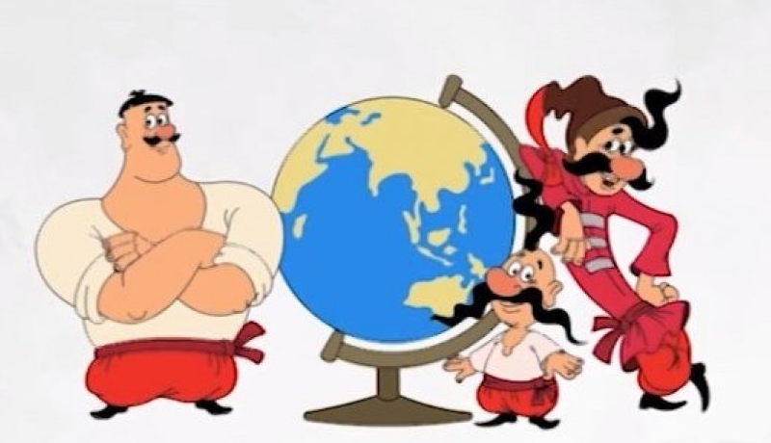
ЦІКАВІ ФАКТИ
ПРО КОЗАКІВ
У рай за «оселедця»
Оселедець для козаків був важливим атрибутом. Носити його мав право тільки той козак, який пройшов усі випробування. А одним із покарань було саме відрізання чуба.
Козаки вважали, що завдяки “оселедцю” вони потраплять до раю. Вірили, що коли вони загинуть у бою, Бог витягне їх із пекла за чуба. А ще козаки казали: “Як на війні загину – мене ангел понесе в небо за чуприну”.
Відкриті курені
Існував у запорожців цікавий звичай. Їхні курені були завжди відкриті. Мандрівник чи перехожий міг зайти туди, погостювати, навіть за відсутності господаря. Однак існувало суворе правило: з куреня нічого не виносити, інакше покарання неминуче.

Slide 6
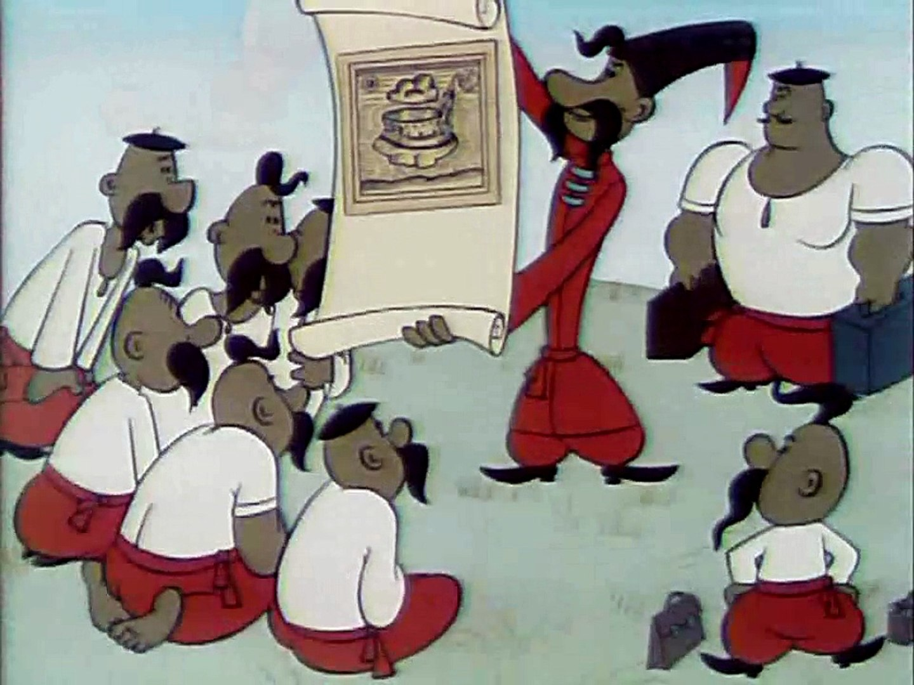
Головний – кухар!
На початку Січі головним Гетьманом був “кашовар”, тобто кухар. Недаремно і назва була Кошовий Отаман. Кошових отаманів до середини XVII століття часто називали гетьманами.
Перші антикорупціонери в Україні
Знаменита “Конституція Пилипа Орлика” 1710 року закладала підвалини антикорупційного законодавства, які й нині застосовуються.
Так, вона унеможливлювала узурпацію влади. Наприклад, документ передбачав, що військові старшини мають бути обрані вільним голосуванням, що гетьман не має права самовладно привласнювати те, що належить громаді, не має права розділяти громадське майно між іншими людьми.
Тверезе військо
У військових походах козакам пиячити було суворо заборонено. Порушення цього правила прирівнювалось до зради і могло каратись смертю.

Slide 7

Шляхи реалізації
Традиційні
Інноваційні
словесні
проект
Урок
практичні
презентація
ігрові
Рольові ігри

Slide 8
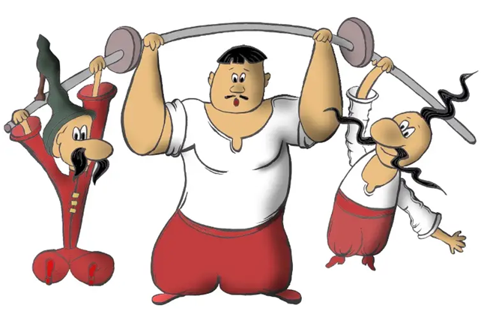
Не танцювали гопака, бо це – бойове мистецтво
Як свідчать історичні дані, гопак – окреме бойове мистецтво. Маленьких хлопчиків вчили танцю від самого дитинства.
Гопак також став і способом бойової підготовки на Січі. Та згодом плавні рухи почали ставати ритмічними, а після знищення Січі взагалі перетворилися на український народний танець, який зараз часто виконують на сценах.

Slide 9
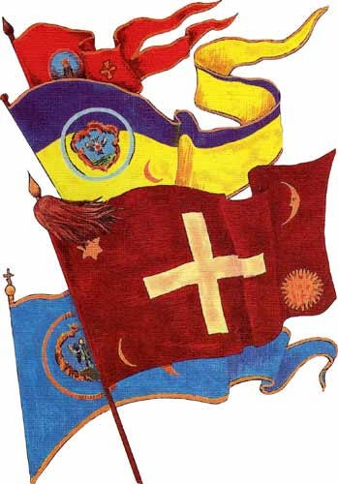
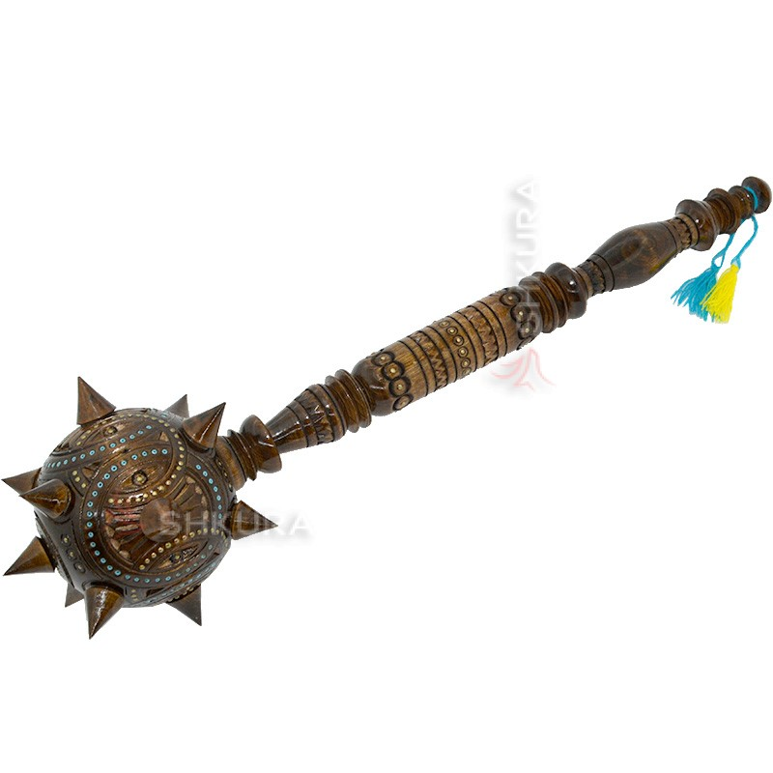
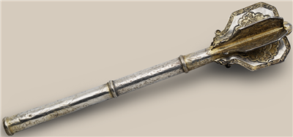
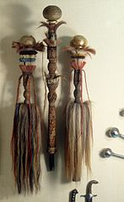
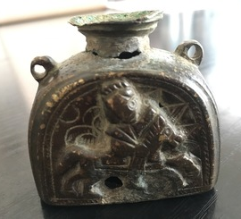
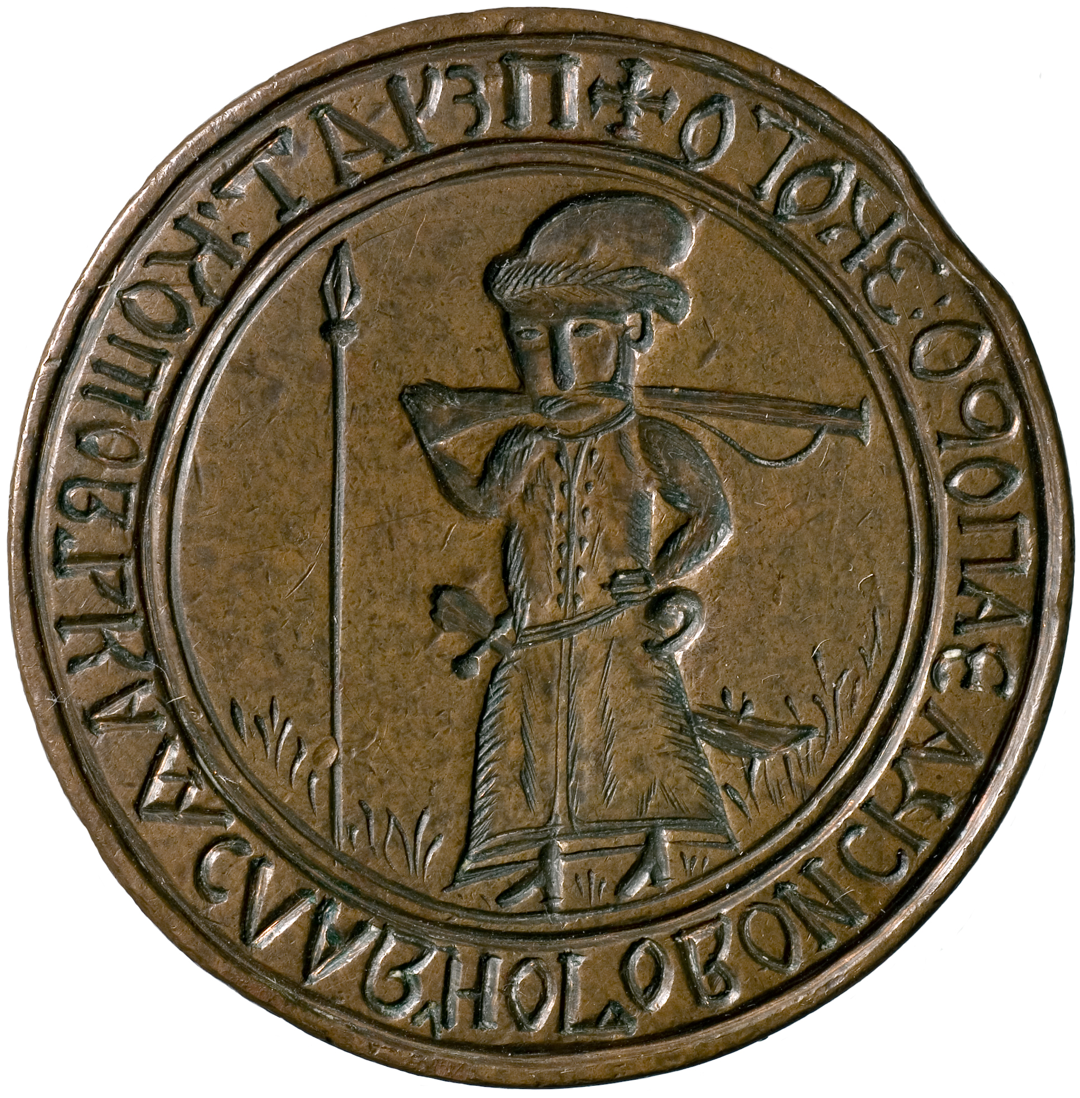
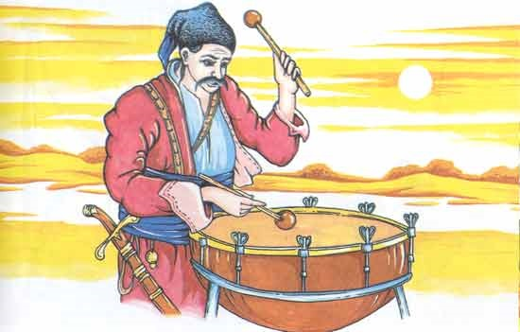
Козацька символіка
булава
пірнач
корогва
бунчук
каламар
литаври
печатка

Slide 10
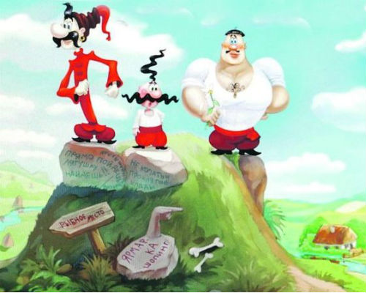

Slide 11

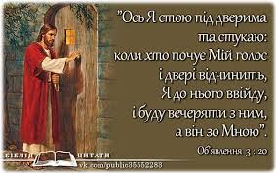
Нехай двері наших сердець завжди будуть відкриті для спілкування з нашим Творцем!
біблія

